Slide 1

Родительское собрание
«Мототранспорт и подросток: как избежать трагедии на дороге»

Slide 2
Статистические данные по дорожно-транспортным происшествиям за 2023-2024 год

Slide 3
Статистические данные по дорожно-транспортным происшествиям за 2023-2024 год
ДТП за 2024 год:
Архангельск (4 ДТП), Северодвинск (4 ДТП),
Котлас (3 ДТП),
Коряжма (2 ДТП),
Мирный (1 ДТП),
Верхнетоемский округ (1 ДТП),
Няндомский округ (2ДТП), Приморский округ (1 ДТП),
Вельский район (3 ДТП),
Онежский район (3 ДТП),
Устьянский округ (2 ДТП),
Вилегодский округ (1 ДТП), Шенкурский округ (1 ДТП)

Slide 4
Возраст получения водительского удостоверения в Российской Федерации
16 лет – на управление лёгкими мотоциклами (А1) и мопедами (М);
18 лет – на мотоциклы (А), легковые (В, В1) и грузовые (С) автомобили;
21 год – на автобусы (D), трамваи (Tm) и троллейбусы (Tb).

Slide 5
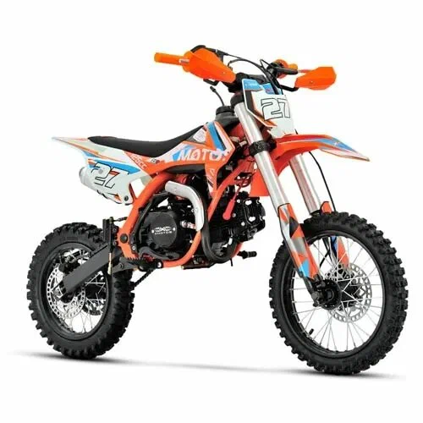
Управление мопедом и питбайком
Питбайк — это разновидность мини-мотоцикла, пригодного для внедорожной (эндуро, мотокросса) или дорожной (например, стантрайдинг, супермото) езды в зависимости от комплектации.
Ездить на питбайке разрешено только на специализированной трассе, с использованием специальной защиты.
До начала использования мототехники нужно получить водительское удостоверение:
категории М (мопеды с объемом двигателя не более 50 куб. см);
подкатегории А1 (до 125 куб. см)
открыть данные категории водительского удостоверения можно с 16 лет.
Для управления мотоциклом с объемом двигателя более 125 куб. см необходимо иметь категорию А, получить которую можно с 18 лет.

Slide 6
Ответственность родителей за безопасное участие детей и подростков в дорожном движении
Административная ответственность для водителя транспортного средства
(в соответствии со статьей 12.24 КоАП РФ)
Статья КоАП РФ | Последствия ДТП | Наказание
Статья 12.24 ч. 1 | за причинение лёгкого вреда здоровью потерпевшего | штраф от 2500 до 5000 рублей или лишение права управления транспортными средствами на срок от 1 года до 1,5 лет
Статья 12.24 ч. 2 | за причинение средней тяжести вреда здоровью потерпевшего | штраф от 10 000 до 25 000 рублей или лишение права управления транспортны­ми средствами на срок от 1,5 до 2 лет

Slide 7
Ответственность родителей за безопасное участие детей и подростков в дорожном движении
Уголовная ответственность для водителя транспортного средства
(в соответствии со статьей 264 УК РФ)
Статья УК РФ | Последствия ДТП | Наказание при отсутствии состояния опьянения у водителя | Наказание за совершение ДТП водителем в состоянии опьянения
264, части 1-2 | Тяжкий вред здоровью человека | лишение свободы до 2 лет ограничение свободы на срок до 3 лет | лишение свободы от 3 до 7 лет принудительные работы на срок до 5 лет
264, части 3-4 | Смерть одного человека | лишение свободы до 5 лет принудительные работы на срок до 4 лет | лишение свободы от 5 до 12 лет
264, части 5-6 | Гибель двух и более человек | лишение свободы до 7 лет принудительные рабо­ты на срок до 5 лет | лишение свободы от 8 до 15 лет
Уголовной ответственности подлежит лицо, достигшее к моменту совершения преступления 16 лет.
За отдельные виды преступлений (угон транспортного средства, если в результате ДТП наступает смерть участника дорожного движения по вине несовершеннолетнего водителя) ответственность, предусмотренная уголовным законодательством, наступает с 14 лет.

